Slide 1


BAKTI
KEMANUSIAAN
UNTUK
SAMPANG
DAMAI

Slide 2
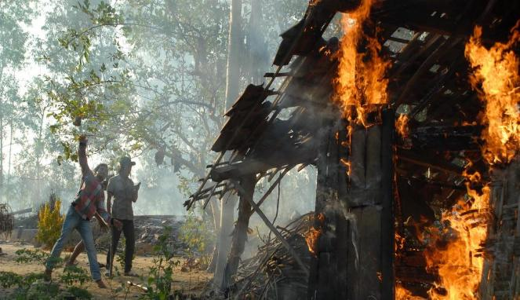
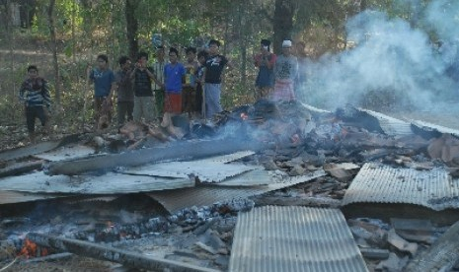
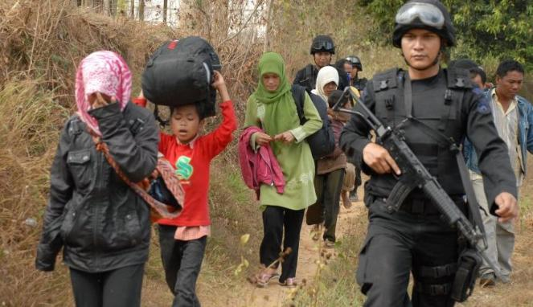
LATAR BELAKANG
Berbagai konflik bernuansa SARA yang terjadi di Indonesia telah menyisakan luka dan tidak memberikan keadilan bagi para korban.
Jika masalah ini dibiarkan tanpa penyelesaian yang berkeadilan maka yang terjadi adalah potensi perpecahan dalam tubuh anak bangsa.

Slide 3
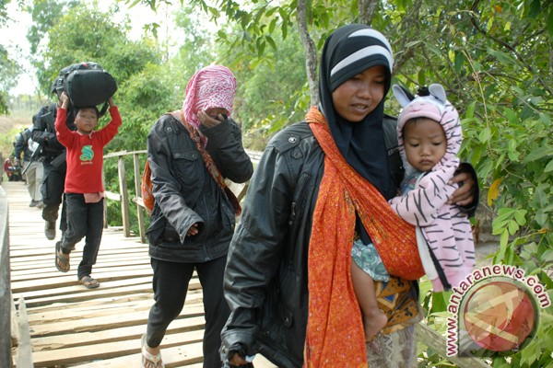
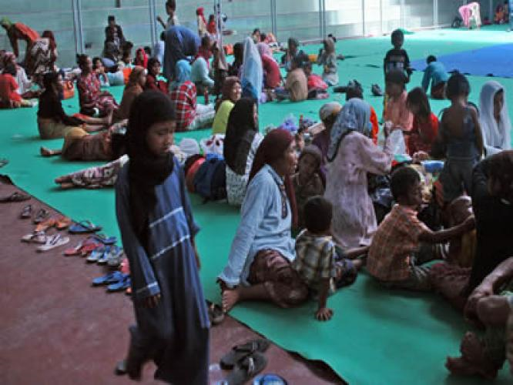
LATAR BELAKANG
Dampak Konflik Sampang
Semenjak konflik terjadi di Kecamatan Omben, Kabupaten Sampang, telah terjadi dua kali pembakaran dan penyerangan.
Pertama pada 29 desember 2011. Pada penyerangan pertama ini 3 rumah, pondok pesantren, mushalla telah terbakar.
Terjadi pengungsian sekitar 360an warga Syiah ke GOR Sampang. Selama di pengungsian harta benda mereka telah ludes dijarah.
Terjadi pencederaan hak-hak perdata warga Muslim Syiah karena mereka yang menjadi buruh & petani penggarap telah dipecat majikannya karena keyakinannya.
Anak-anak mereka juga tidak lagi dapat bersekolah karena mendapatkan intimidasi dan bullying dari rekan-rekan di sekolahnya.

Slide 4
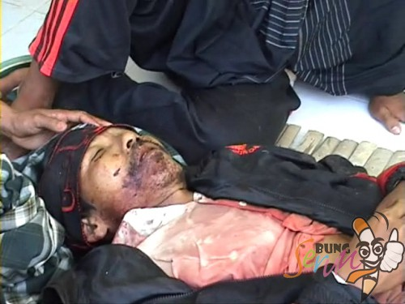
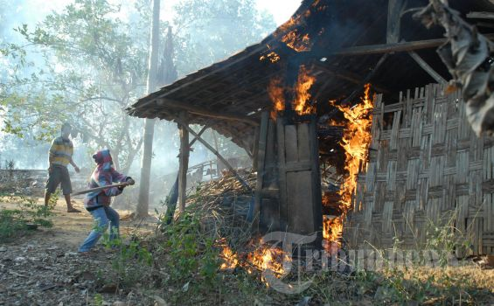
LATAR BELAKANG
Peristiwa pembakaran dan penyerangan kedua pada 26 Agustus 2012 mengakibatkan luka konflik dan penderitaan lebih parah lagi.
Satu warga Muslim Syiah telah terbunuh. 1 orang sempat mengalami luka kritis. 3 orang luka serius berikut belasan luka lainnya.
Ada 54 rumah dan properti warga terbakar berikut hewan ternak mereka. Mereka terpaksa kembali mengungsi ke GOR Sampang dan kehilangan akses untuk mengurus ladang dan panen tembakau mereka.

Slide 5
LATAR BELAKANG
Relokasi Bukan Penyelesaian Masalah
Di tengah akibat-akibat konflik yang berkepanjangan, warga korban mengalami kekhawatiran besar bahwa mereka akan direlokasi. Ide relokasi ini sangat mengecewakandan ditentang warga karena selain bertentangan dengan hak warga negara, mereka sebagai orang asli Sampang telah terikat dengan tanah, dengan sanak kerabat mereka, yang ada di kampung halaman mereka dan sebenarnya tidak punya masalah dengan warga Syiah bahkan membela dan melindungi warga Syiah dari amuk massa meskipun mereka berbeda keyakinan.

Slide 6
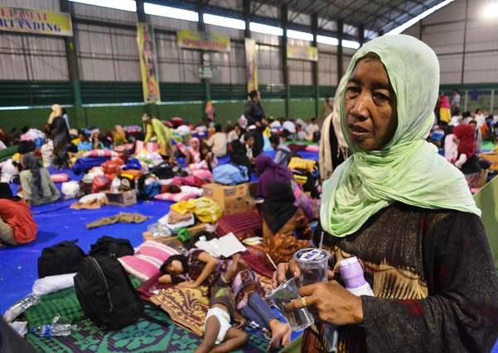
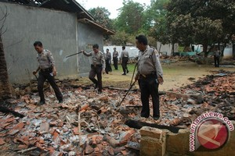
LATAR BELAKANG
Kasus Sampang ini semestinya menjadi momentum bagi masyarakat dan pemerintah untuk berani menyelesaikan konflik bernuansa SARA dengan cara :
Menegakkan hukum secara tegas,
Membangun rekonsiliasi dan toleransi, serta
Mengembalikan hak-hak korban secara berkeadilan.

Slide 7
LATAR BELAKANG
Dengan semangat kemanusiaan dan kepedulian akan persatuan bangsa, Bakti Kemanusiaan untuk Sampang Damai menjadi penting untuk dilakukan.
Bakti Kemanusiaan Untuk Sampang Damai ini diharapkan bisa menjadi model dan inspirasi bagi penyelesaian konflik bernuansa SARA di bumi pertiwi.

Slide 8
TUJUAN
Menjadikan kampung yang berkonflik sebagai contoh kerukunan umat beragama
Mengembalikan pengungsi ke kampung halaman mereka.
Rehabilitasi harta benda korban konflik
Membangun kembali rumah-rumah korban yang terbakar.
Membangun fasilitas umum; pendidikan, kesehatan, perbaikan sarana fisik, dll.
Kerukunan umat beragama
Menciptakan kerukunan, toleransi dan reintegrasi antar-warga.
Memberikan pelayanan kemanusiaan maksimal bagi semua masyarakat
Mendorong dan meningkatkan taraf hidup masyarakat.

Slide 9
ROAD MAP
Pra Kondisi (Short term)
Pemulihan Infrastruktur (Mid Term : 2 – 3 bulan)
Membangun tenda pengungsi dan relawan.
Membuat dapur umum bagi pengungsi.
Memperbaiki fasilitas air bersih, jalan dan listrik.
Membangun kembali rumah warga yang terbakar.
Bakti Sosial
Membuat klinik dan pos medis di tengah kehidupan warga.
Melakukan bakti dan pelayanan sosial.
Mengembalikan pengungsi ke kampung halaman.
Sosial & Pendidikan (Long Term)
Melaksanakan pendidikan alternatif: toleransi, kewarganegaraan, pemulihan trauma, bagi warga dan korban terutama anak-anak
Meningkatkan kualitas hidup masyarakat dengan pelatihan keterampilan yang dibutuhkan, serta peningkatan kapasitas livelihood
Membangun dialog antar warga agar tercipta kerukunan dan toleransi.

Slide 10
TIME LINE
17 sept 2012
23 sept 2012
(Batas akhir Tanggap Darurat)
Nov2012
Pra Kondisi (Short term)
Pemulihan Infrastruktur
(Mid Term)
Membangun tenda pengungsi dan relawan.
Membuat dapur umum bagi pengungsi.
Membuat klinik dan pos medis di tengah kehidupan warga.
Melakukan bakti dan pelayanan sosial.
Launching Bakti Kemanusiaan
Memperbaiki fasilitas air bersih, jalan dan listrik.
Membangun kembali rumah warga yang terbakar.
Layanan medis di tengah kehidupan warga.
Melakukan bakti dan pelayanan sosial.
Pemulangan Pengungsi
Sosial & Pendidikan (Long Term)
Melaksanakan pendidikan alternatif: toleransi, kewarganegaraan, pemulihan trauma, bagi warga dan korban terutama anak-anak
Meningkatkan kualitas hidup masyarakat dengan pelatihan keterampilan yang dibutuhkan, serta peningkatan kapasitas livelihood
Membangun dialog antar-warga agar tercipta kerukunan dan toleransi.

Slide 11
KENDALA
Masih ada penolakan atau resistensi dari Pemerintah Kabupaten Sampang, sejumlah tokoh agama dan masyarakat di sekitar atau pun di luar Sampang yang memiliki kepentingan yang berbeda-beda.
Solusi :
Pendekatan dan dialog dengan pihak-pihak tersebut
Bekerja sama dengan pihak militer dalam formulasi Bakti TNI untuk mengawal dan melancarkan aspek keamanan dari program Bakti Kemanusiaan Untuk Sampang Damai
Menjadikan Pak Jusuf Kala selaku Ketua PMI dan tokoh Rekonsiliasi Nasional untuk :
- Menjadi Ketua Steering Committee
- Meresmikan Bakti Kemanusiaan untuk Sampang Damai pada
tanggal 23 September di GOR Sampang bersama relawan & pers

Slide 12
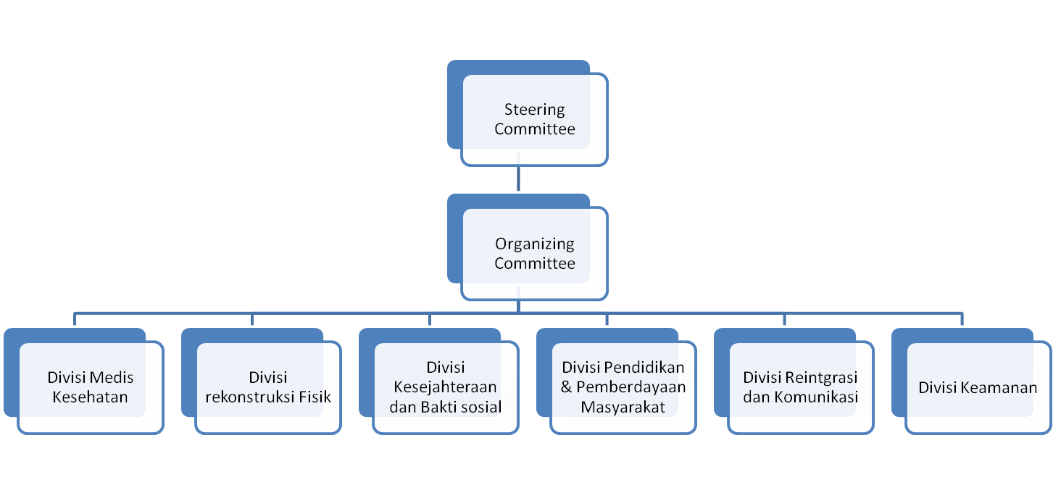
STRUKTUR ORGANISASI
Bertanggung jawab untuk melancarkan seluruh program kesehatan sesuai rencana
Bertanggung jawab untuk melancarkan seluruh program pemulihan infrastruktur
Bertanggung jawab untuk melancarkan seluruh program layanan dan bakti sosial
Bertanggung jawab untuk melancarkan seluruh program peningkatan taraf hidup masyarakat.
Bertanggung jawab untuk mendorong dan menciptakan kerukunan , reintgrasi dan toleransi yang berkelanjutan.
Bertanggung jawab untuk memastikan kelancaran seluruh program dari setiap divisi
Program di setiap divisi harus melibatkan partisipasi publik, contohnya di divisi kesejahteraan melibatkan peran serta Pemerintah Daerah, partisipasi swasta dalam program dan dukungan masyarakat setempat.

Slide 13
Budget
Program Jangka Pendek dan Menengah (1)
No |  | Deskripsi | Jumlah | Durasi | Total
Posko Kesehatan dan Medis
1 | Obat-obatan |  | Rp. 20.000.000,-/ bulan | 3 bulan | Rp. 60.000.000,-
2 | Biaya Operasional tenaga medis (3 orang) dan perawat (3 orang) |  | Rp. 10.000.000,-/ bulan | 3 bulan | Rp. 30.000.000,-
Bakti Sosial
1 | Sembako untuk 1000 KK (1 KK @ Rp. 100.000,-/bulan) |  | Rp. 100.000.000,-/bulan | 3 bulan | Rp. 300.000.000,-
Tempat Tinggal Pengungsi
1 | Pembuatan tenda pengungsi (30 tenda @ Rp. 2.000.000,-) |  | Rp. 60.000.000,- |  | Rp. 60.000.000,-
2 | Tenda Relawan (5 @ Rp. 2.000.000,-)
Pendidikan
1 | Trauma Healing |  | Rp. 5.000.000,-/bulan | 3 bulan | Rp. 15.000.000,-
2 | Kerukunan dan kewarganegaraan |  | Rp. 5.000.000,-/bulan | 3 bulan | Rp. 15.000.000,-
SUB TOTAL 1 |  |  |  |  | Rp. 480.000.000,-

Slide 14
Budget
Program Jangka Pendek dan Menengah (2)
No |  | Deskripsi | Jumlah | Durasi | Total
Dapur Umum
1 | Makan (500 orang 3 kali @ Rp. 2500,-) |  | Rp. 112.500.000,-/ bulan | 3 bulan | Rp. 337.500.000,-
2 | Tenda dapur umum ( 1 tenda) |  | Rp. 4.000.000,- |  | Rp 4.000.000,-
Keamanan
1 | Mengawal program jangka pendek |  | Rp. 30.000.000,-/bulan | 3 bulan | Rp. 90.000.000,-
2 | Memulangkan Pengungsi |  | Rp. 150.000.000,- |  | Rp. 150.000.000,-
Reintegrasi dan Komunikasi
1 | Mengunjungi tokoh masyarakat |  | Rp. 10.000.000,- / bulan | 3 bulan | Rp. 30.000.000,-
2 | Sosialisasi kepada pejabat dan Pemda Sampang
3 | Bertemu dan Sosialisasi dengan warga
4 | Pembekalan pada pengungsi |  | Rp. 2.000.000,- |  | Rp. 2.000.000,-
5 | Qurban |  | Rp. 50.000.000,- |  | Rp. 50.000.000,-
Sub Total 2 |  |  |  |  | Rp. 663.500.000,-

Slide 15
Budget
Program Jangka Pendek dan Menengah (3)
No |  | Deskripsi | Jumlah | Durasi | Total
Rekonstruksi Fisik
1 | Bangunan rumah korban (60 rumah @ Rp. 15.000.000,-) |  | Rp. 900.000.000,- |  | Rp. 900.000.000,-
2 | Pengadaan Listrik di pemukiman |  | Rp. 20.000.000,- |  | Rp. 20.000.000,-
3 | Perbaikan Jalan |  | Rp. 50.000.000,- |  | Rp. 50.000.000,-
Kesejahteraan dan Bakti Sosial
1 | Instalasi air untuk pengungsi |  | Rp. 5.000.000,- |  | Rp. 5.000.000,-
2 | Pembangunan 4 titik sumur air untuk perumahan masyarakat (@ Rp. 15.000.000,-) |  | Rp. 60.000.000,- |  | Rp. 60.000.000,-
SUB TOTAL 1 |  |  |  |  | Rp. 1.035.000.000,-

Slide 16
Budget
Program Jangka Pendek dan Menengah (4)
No |  | Deskripsi | Jumlah | Durasi | Total
Pendidikan dan Pemberdayaan Masyarakat
1 | Pendidikan Ketrampilan Pertanian |  | Rp. 5.000.000,- | 1 bulan | Rp. 5.000.000,-
2 | Pendidikan Peternakan |  | Rp. 5.000.000,- |  | Rp. 5.000.000,-
Transportasi
1 | Sewa mobil 5 unit @ Rp. 6.000.000,- / bulan (termasuk bahan bakar) |  | Rp. 30.000.000,- | 2 bulan | Rp. 60.000.000,-
2. Biaya Legal/Litigasi |  |  |  |  | Rp. 250.000.000
Subtotal 4 Rp. 320.000.000
TOTAL Program Jangka Pendek dan Menengah : Rp. 2.498.500.000,-

